Slide 1
«ИСПОЛЬЗОВАНИЕ ИННОВАЦИОННЫХ ТЕХНОЛОГИЙ ОБУЧЕНИЯ АНГЛИЙСКОМУ ЯЗЫКУ В НАЧАЛЬНОЙ ШКОЛЕ В РАМКАХ ФГОС»
Автор : Седова Екатерина Сергеевна,
учитель английского языка
МОУ «Тверская гимназия №6»
Г.Тверь
2016 год

Slide 2
До и После
Традиционная цель
Появление ФГОС
овладение системой знаний, составляющих основу наук,
выполнение заданий репродуктивного характера
сформировать не только предметные, но и универсальные способы действий,
развить способность к самоорганизации с целью решения учебных задач;
обеспечить индивидуальный прогресс в основных сферах личностного развития.

Slide 3
До и После
Стандарт Первого поколения
Появление ФГОС
ВАЖНО - большой объём фактических знаний
Информация быстро устаревает, поэтому ВАЖНО не сами знания, а знания о том, как и где их добывать и применять, а потом интерпретировать или создавать новую.

Slide 4
Деятельностный подход
СМЕНА АКЦЕНТА
с усвоения фактов
на овладение способами взаимодействия
с миром
изменить характер учебного процесса и способы деятельности учащихся

Slide 6
Педагогические технологии и подходы
развивающее обучение;
проблемное обучение;
коммуникативное обучение;
проектная технология;
игровые технологии;
диалог культур;
информационно-коммуникативные технологии; групповые технологии;
компетентностный подход;
деятельностный подход;
личностно-ориентированный подход

Slide 7
Организационные формы
учебная исследовательская деятельность;
изготовление учебных продуктов;
работа в системе погружения.

Slide 8
Формирование базовых компетентностей
информационной (умение искать, анализировать, преобразовывать, применять информацию для решения проблем);
коммуникативной (умение эффективно сотрудничать с другими людьми);
самоорганизации (умение ставить цели, планировать, ответственно относиться к здоровью, полноценно использовать личностные ресурсы);
самообразования (готовность конструировать и осуществлять собственную образовательную траекторию на протяжении всей жизни, обеспечивая успешность и конкурентоспособность).

Slide 9
Актуальность темы
ОЧЕВИДНА
новые веяния в системе образования дают простор педагогам для новаторства и внедрения в жизнь собственных необычных идей и решений, а игра является «помощником» для реализации затей учителя и наиболее приемлема на начальном этапе обучения

Slide 10
ФГОС
развивать личность
формирование УУД
ИГРА
через
Обеспечение возможностей обучающегося самостоятельно осуществлять деятельность учения, ставить цели, искать средства и способы их достижения, контролировать и оценивать процесс

Slide 11
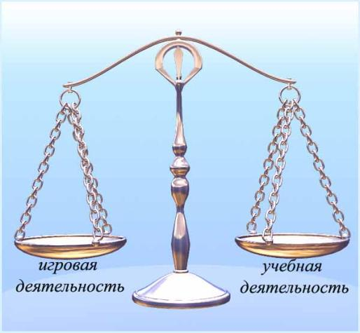
Психологические особенности учащихся начальной школы

Slide 12
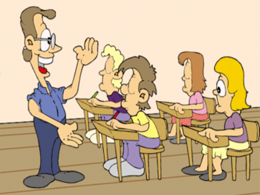
Цель применения игровых технологий
развитие устойчивого познавательного интереса через разнообразные игровые формы обучения

Slide 13
Игра
Психотипы
визуалы
кинестетики
дигиталы
аудиалы
преобладает зрительный канал восприятия информации
получают основную информацию через слух
воспринимают информацию через другие ощущения и с помощью движений
воспринимают информацию через логическое осмысление, с помощью цифр, знаков, логических доводов

Slide 14
Инновационный характер идеи
Способ преподнесения и объяснения грамматического материала, который рассчитан на любой психотип ребенка
Использование сказок и визуализаций при объяснении нового материала

Slide 15
Психотипы людей. Статистика.
МИР
РОССИЯ

Slide 16
Обучение чтению Классификация букв – девочки/ мальчики
D
B
А
L
U
I
K
Y
G
M
N
Е
О
W

Slide 17
Обучение чтению Понятия «открытый» и «закрытый» слог
Aa |  | Ee |  | Ii/ Yy |  | Oo |  | Uu
[eɪ] | [ æ] | [i:] | [e] | [aɪ] | [ɪ] | [əu] | [ɔ] | [ju:] | [ʌ]

Slide 18
Обучение чтению Понятие «открытый» и «закрытый» слог
ОТКРЫТЫЙ СЛОГ
ЗАКРЫТЫЙ СЛОГ
мальчик + девочка
мальчик + девочка + мальчик
Д
Д
М
М
М

Slide 19
Деление слов на слоги.
ˊpar|rot
ˊ ti|ger
ˊ nigh|tin|ga|le
pla|ce
bus
ˊ pig|let

Slide 20
Формирование грамматического навыка Множественное число существительных
Слова, оканчивающиеся на -y
Не меняется | Меняется
+ y = + y + | + y = + y i +
boy – boys play - plays | baby – babies country – countries
s
es

Slide 21
Формирование грамматического навыка Классификация глаголов
Страна ГЛАГОЛИЯ
БЕДНЯКИ
am, is, are
was, were
СЕМЕЙНЫЕ ГЛАГОЛЫ
have got/
has got
БИЗНЕСМЕНЫ
like, swim,
jump, own,
play, go,
run, support, etc
ИНВАЛИДЫ
can, must

Slide 22
Формирование грамматического навыка Классификация глаголов
Глаголы
Бедняки
нет денег на помощников или телохранителей, сами себе вспомогательные глаголы
богачи, много денег, могут иметь телохранителей, поэтому защищать предложение будут телохранители
Инвалиды
Бизнесмены
в паре первый – это папа, вторая – мама.
В случае войны папа побежит защищать предложение
не могут быть одни, им надо на кого-то «опираться», но в случае войны побегут сами защищать предложение
Семейные

Slide 23
Типы предложений
Утверждение | Мир и покой | Все слова на своих местах, т.е. прямой порядок слов
Отрицание | Запугивание | У глаголов ушки на макушке, т.к. у них появляется ПОСЛАННИК not
Вопрос | Война | Глаголы бегут защищать свое предложение, т.е. обратный порядок слов

Slide 24
Алгоритм построения вопросительных и отрицательных предложений
Подчеркнуть глагол (подчеркнуть – это обязательное условие, чтобы еще и рука запоминала действия) Paul has got a car.
К какой группе относится глагол (семейные)
Обводим вспомогательный глагол сразу, либо «вытряхиваем» его
Бедняки (обводим am, is, are)
Семейные (обводим «папу» - have/ has) Paul has got a car.
Инвалиды (обводим can или must)
Бизнесмены
выделяем окончание
решаем do или does
зачеркиваем окончание –s
подписываем do или does НАД глаголом и обводим в кружок
Прибавляем к обведенному слову not (если это отрицание), либо ставим глагол на первое место (стрелкой) (если это вопрос).
Paul has not got a car. Has Paul got a car?

Slide 25
Как правильно определить «телохранителя» у «бизнесмена»
Mary likes dresses.
Найти и подчеркнуть в предложении глагол, т.е. телохранителя | Mary likes red dresses.
2. Посмотреть на окончание глагола и выделить его (окончание может быть нулевым, либо s/es) | Mary like s red dresses.
3. «Вытряхиваем» телохранителя, т.е. вспомогательный глагол Если окончания нет, то за бизнесменом спрятан do Если окончание –s, то за бизнесменом спрятан doe !!!! ПОМНИТЕ: does появляется, окончание –s испаряется | does Mary like s red dresses.
4. Далее, если строим отрицание, то к найденному вспомогательному глаголу прибавляем not если строим вопрос, то телохранителя ставим на первое место в предложении | Mary doesn’t like red dresses. Does Mary like red dresses?

Slide 26
Китайская мудрость
Скажи мне - и я забуду,
Покажи мне - и я запомню.
Вовлеки меня и я научусь.

